Slide 1
PHẦN LỊCH SỬ Chủ đề: Thời kỳ nguyên thuỷ BÀI 3: NGUỒN GỐC LOÀI NGƯỜI (2 tiết- tiết 2)
TUẦN 3- tiết 5
MÔN: LỊCH SỬ-ĐỊA LÝ
GVGD:HUỲNH KIM DUNG

Slide 2
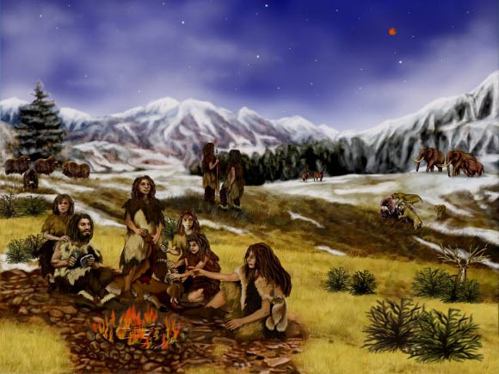
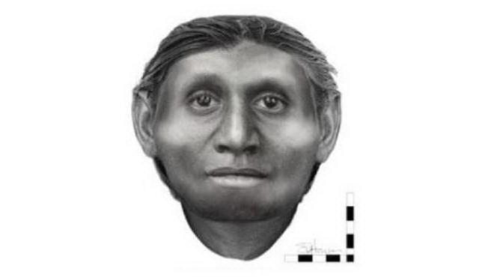
TUẦN 3-Tiết 5 Chủ đề: Thời kỳ nguyên thuỷ
BÀI 3: NGUỒN GỐC LOÀI NGƯỜI(tiết 2)
II. Những dấu tích của người Tối cổ ở Đông Nam Á
Người Neanderthal (400 000 TCN – 40 TCN)
Người lùn Floresiensis (200 000 TCN – 50 0000 TCN)

Slide 3
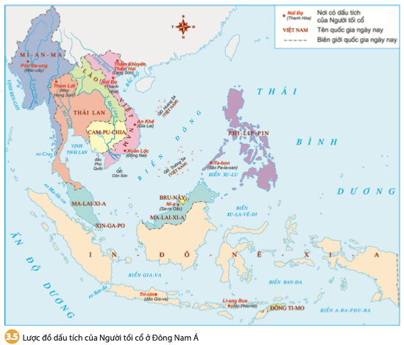
II. Những dấu tích của người Tối cổ ở Đông Nam Á
Câu hỏi thảo luận:
Quan sát lược đồ H3.5 SGK kể tên những địa điểm dấu tích của Người tối cổ ở Đông Nam Á(ĐNÁ)?
Ở Đông Nam Á: Mi-an-ma; Thái Lan,Việt Nam. Inđonexia, Philippin, Malayxia
Đông Nam Á là một trong những chiếc nôi của loài người

Slide 4
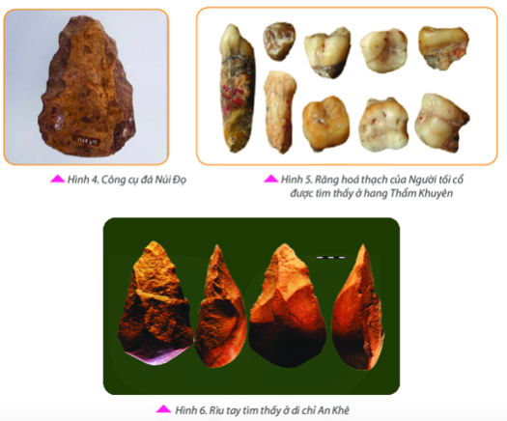
II. Những dấu tích của quá trình chuyển biến từ vượn thành người ở Đông Nam Á
3.Dấu tích của Người tối cổ ở Việt Nam
Dựa vào thông tin và Hình 3.4 trong SGK, nhận xét phạm vi phân bố dấu tích của Người tối cổ ở Việt Nam ?
Ở Việt Nam: Núi Đọ, An Khê, Xuân Lộc, Thẩm Khuyên, Thẩm Ha -> Là một trong những chiêc nôi của loài người
Quá trình chuyển biến từ Vượn người thành người ở Đông Nam Á và Việt Nam diễn ra liên tục.

Slide 5
TUẦN 3-Tiết 5 Chủ đề: Thời kỳ nguyên thuỷ
BÀI 3: NGUỒN GỐC LOÀI NGƯỜI(tiết 2)
II. Những dấu tích của người Tối cổ ở Đông Nam Á
CHỐT BÀI
Ở Đông Nam Á: Mi-an-ma; Thái Lan, Việt Nam. Inđonexia, Philippin, Malayxia
Đông Nam Á là một trong những chiếc nôi của loài người
Ở Việt Nam: Núi Đọ, An Khê, Xuân Lộc, Thẩm Khuyên, Thẩm Ha -> Là một trong những chiêc nôi của loài người
Quá trình chuyển biến từ Vượn người thành người ở Đông Nam Á và Việt Nam diễn ra liên tục.

Slide 6
Bằng chứng nào chứng tỏ Đông Nam Á là nơi có con người xuất hiện rất sớm
Bài tập 1
LUYỆN TẬP
Lập Bảng thống kê các di tích của người Tối cổ ở Đông Nam Á theo nội dung (tên quốc gia, địa điểm tìm thấy dấu tích của người tối cổ)
Bài tập 2
Dựa vào nội dung của bài học em hãy vẽ sơ đồ theo mẫu vào vở và hoàn thành sơ đồ tiến hóa từ vượn thành người.
Bài tập 3

Slide 7
LUYỆN TẬP
Bằng chứng: Dựa vào bằng chứng khoa học được tìm thấy ở Đông Nam Á:
Hoá thạch ở Java, công cụ lao động của Người tối cổ, răng Người tối cổ tìm thấy khắp mội nơi trên khu vực ĐNA
2. Quan sát lược đồ hình 3 em hãy lập bảng thống kê các di tích của người Tối cổ ở Đông Nam Á
Tên quốc gia ngày nay | Tên địa điểm tìm thấy dấu tích
Myanmar | Pondaung
Thái Lan | Tham Lod
Việt Nam | Núi Đọ, An Khê, Xuân Lộc,Thẩm Khuyên, Thẩm Hai
Indonesia | Trinin, Liang Bua
Philippines | Ta Bon
Malaysia | Nia

Slide 8
LUYỆN TẬP
3. Sơ đồ theo mẫu vào vở và hoàn thành sơ đồ tiến hóa từ vượn thành người.

Slide 9
VẬN DỤNG
Phần lớn người châu Phi có làn da đen, người châu Á có làn da vàng còn người châu Âu có làn da trắng, liệu họ có chung một nguồn gốc hay không?
DẶN DÒ
1.Học bài 3 phần II( nội dung ghi trong vỡ), ôn lại bài 3 phần I
2. Đọc trước bài 4 sgk/21-> 26 sách lịch sử- đia lý

